Slide 1

Projet SOMETIME
Système Optique de MEsure des Températures sous Irradiation dans le réacteur MASURCA
Adriana Morana¹, Frédéric Mellier², Guy Cheymol³,
Christophe Destouches², Jacques Di Salvo², Sylvain Girard¹,
Guillaume Laffont⁴ et Emmanuel Marin¹
¹ Laboratoire Hubert Curien, Univ. Jean Monnet St Etienne (UMR 5516)
² : CEA/DEN/CAD/DER/SPEX (LPE, LE2M, LREM)
³ : CEA/DEN/DANS/DPC/SEARS/LISL
⁴ : CEA/DRT/LIST/DM2I/LCAE
Atelier Bilan NEEDS – 07/01/2016

Slide 2
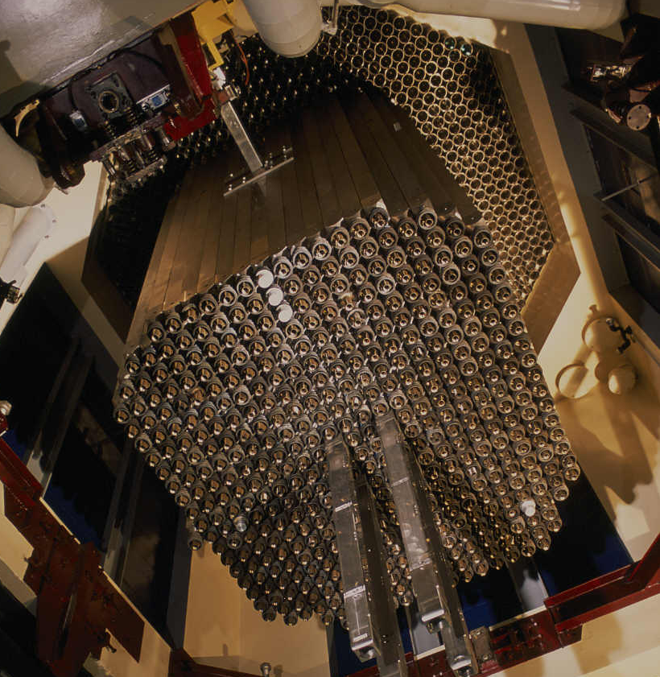
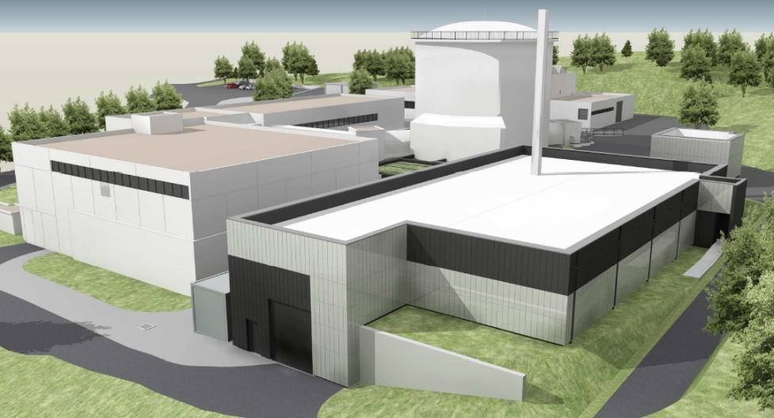
Contexte
  Redémarrage de l’INB 39 / MASURCA
      réacteur de recherche de puissance nulle pour
      l’étude des coeurs des RNR (neutronique)
      mis en service en 1966
      installation de référence pour les expériences
      de neutronique en soutien à ASTRID
      processus de rééxamen de sûreté et
      de rénovation en cours
      moyens de mesure entièrement
      à redévelopper
      nécessité d’une meilleure maîtrise
      du champ de températures
Cœur vue de dessous
BR
BSM actuel
Nouveau BSM
Notes:
La rénovation MASURCA c’est :
tout d’abord, la constrcution d’un nouveau magasin pour les matières fissiles,
avec un objectif de mise en service au 4ème trimestre 2019,
- le renforcement du batiment réacteur avec un objectif de mise en service début 2021.

Slide 3
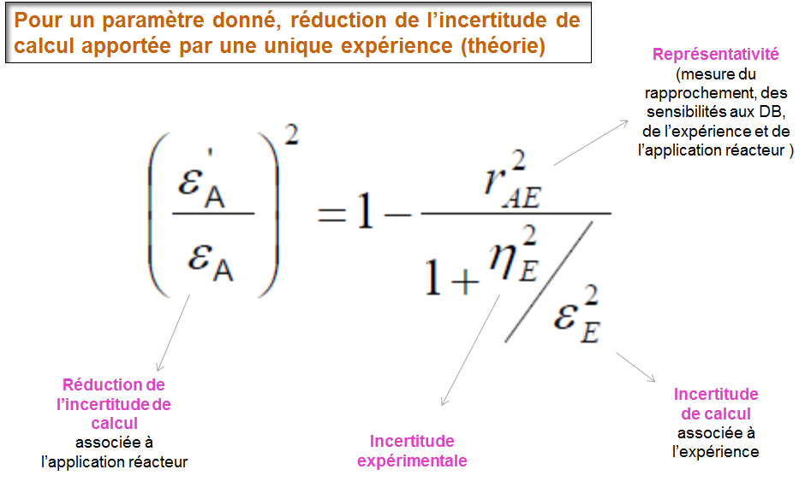
Motivation
  Besoin de réduction des incertitudes expérimentales
      une nécessité
      les performances des outils de calcul ont très largement progressé
      (mais les réacteurs de recherche sont restés les mêmes)
      les concepteurs de réacteurs en veulent
      toujours plus (augmentation des marges,
      réduction des coùts)
      un plan de travail sur trois axes
  l’amélioration des techniques et des chaînes de mesure et des méthodes d’extraction des grandeurs d’intérêt
  la prise en compte des incertitudes technologiques
  la maîtrise des conditions de réalisation des expériences
Notes:
La rénovation MASURCA c’est :
tout d’abord, la constrcution d’un nouveau magasin pour les matières fissiles,
avec un objectif de mise en service au 4ème trimestre 2019,
- le renforcement du batiment réacteur avec un objectif de mise en service début 2021.

Slide 4
Le suivi des températures dans MASURCA
  Résultats sur le dernier coeur étudié (en 2006)
93 tubes contiennent de la matière fissile (11 lots de MF différents)
10 tubes combustibles sont équipés de thermocouples
17 thermocouples au total
Coefficient de température estimé à ± 20%
(C_{T} = -3,3 ± 0,7 pcm/°C)
La connaissance du champ de températures reste perfectible

Slide 5


Le Projet SOMETIME
  Objet : Etudier la faisabilité d’un système de mesure des températures à base de capteurs optiques à réseaux de Bragg
    températures comprises entre 20 et 100°C, justesse de la mesure ~ 1°C
    fluence ~ quelques 10¹⁵ n/cm²
    échantillonage ~ toutes les 10 s.
  Avantages des FO et des réseaux de Bragg (RdB)
  faible intrusivité, insensibilité aux parasites, multiplexage,
  capteurs distribués (RdB).
  2 volets
      constater, à l’aide de mesures en ligne, l’effet de l’irradiation neutronique sur diverses fibres optiques à réseaux de Bragg (pas de grandes surprises attendues)
      sélectionner la fibre la plus adaptée au besoin MASURCA
      tester la faisabilité de la mesure par FO sur un assemblage MASURCA
        questions liées à la mise en place dans les tubes
        comportement lors des opérations de manutention
        solutions de connection/déconnection à distance
1
2

Slide 6
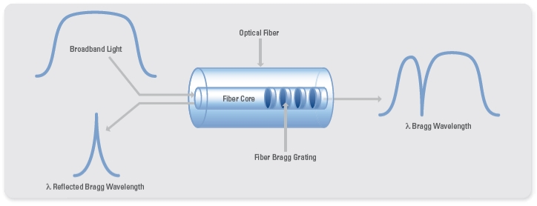
Les capteurs optiques à réseaux de Bragg
Λ
Mode Transmission
Mode Réflection
  Modification locale de l’indice de réfraction de la fibre (basée sur la photosensibilité, aux UV et aux X, de la matière constituant le cœur de la fibre)
  RdB (en anglais FBG : Fiber Bragg Grating) = filtre de longueur d’onde (agit comme un miroir pour une bande spectrale très fine autour de λ_{B})
  Les RdBs en tant que capteurs (distribués) de température

Slide 7
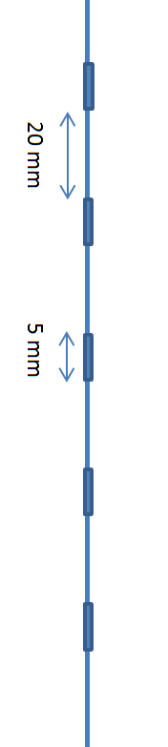
Avancement du volet 1 : mesures dans EOLE
  Mesures à température régulée (20 ± 0,1 °C), sonde PT100 comme capteur de référence
  Différents réseaux de Bragg fournis par le LabHC et le LCAE
Fibres 1, 2 et 3
(LCAE)
FBG |  | FIBER |  |  |  | LASER
Name | Number | Numerical aperture | Clad. diam. (µm) | H₂ loading | Coating (recoating)
Ge-UV | 1 | 0.14 | 125 | 10 days at 160 bars at RT | Acrylate (no) | 244 nm (cw)
Ge-fs | 1 | 0.13 | 125 | no | Acrylate (no) | 800 nm (150 fs)
Fiber 1 | 5 | 0.16 | 80 | no | Polyimide (yes) | 248 nm
Fiber 2 | 5 | 0.24 | 80 | no | Polyimide (yes) | 248 nm
Fiber 3 | 5 | 0.12 | 125 | no | Polyimide (yes) | 248 nm
Fiber 4 | 1 | - | - | 2 weeks at 200 bars at RT | Acrylate (no) | 244 nm (cw)

Slide 8
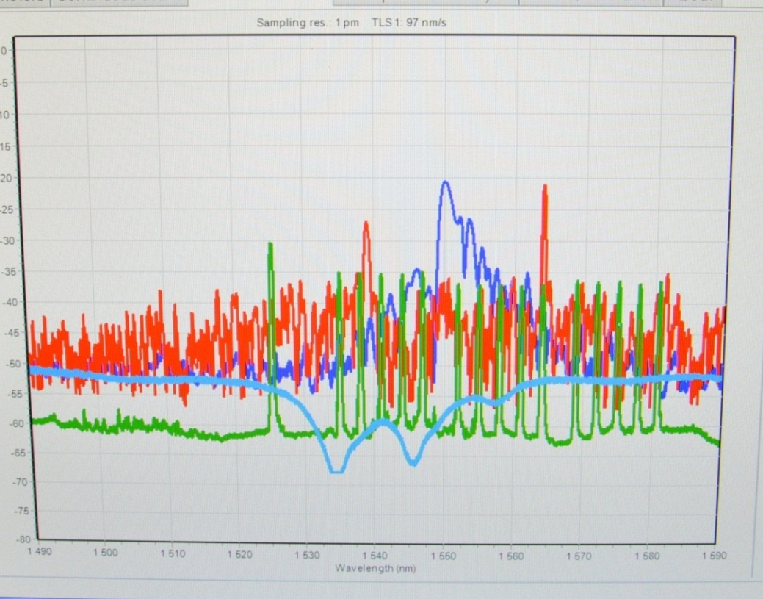
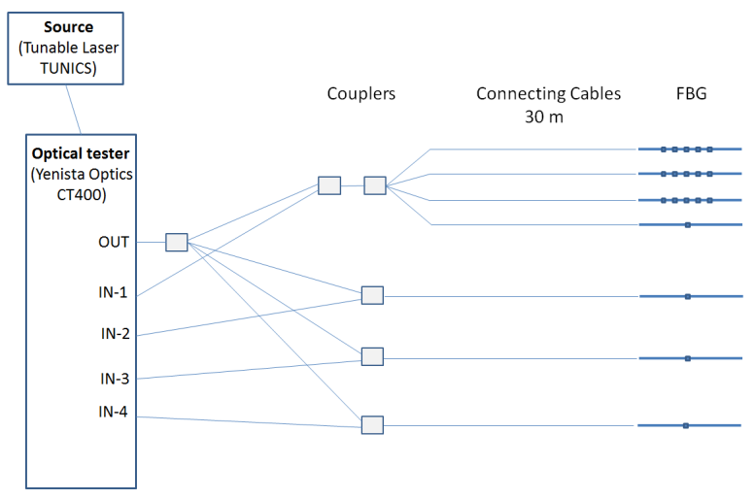
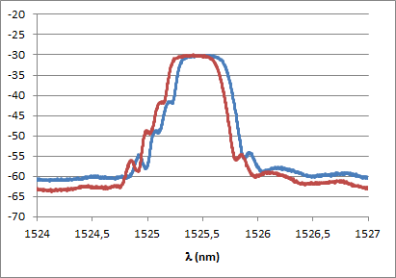
Avancement du volet 1 : mesures dans EOLE
  Acquisitions en ligne (1 mesure toutes les minutes)
  On s’intéresse au décalage
  des longueurs d’onde de Bragg
  (avec une résolution de 1 pm – soit ~0,1°C)
ΔT ~15°C

Slide 9
Avancement du volet 1 : mesures dans EOLE
2014 : novembre et décembre
2015 : janvier à juillet
φ_{max.} ~ 1.7 10⁹ n.cm².s-¹
(à 200 W)
φ_{max.} ~ 7.7 10⁹ n.cm².s-¹
(à 200 W)
  A la fin du programme (juillet 2015)
    - fluence totale > 1,1 10¹⁵ n.cm² (~45 % de flux rapide : E_{n}>0,1 MeV)
    - dose gamma ~ 4 kGy
| PAGE 9

Slide 10
Avancement du volet 1 : mesures dans EOLE
  Mesure du 17 février 2015 (200 W pendant 4 heures)

Slide 11
Avancement du volet 1 : mesures dans EOLE
Décalages des longueurs d’onde de Bragg
au cours des irradiations
de février (à 200 W) et mars (à 800 W)
200 W – 4h
800 W – 5h
Fibre 1 – carrés noirs
Fibre 2 – cercles rouges
Fibre 3 – triangles verts
Fibre 4 – carrés bleus
Ge-UV-FBG – cercles oranges

Slide 12
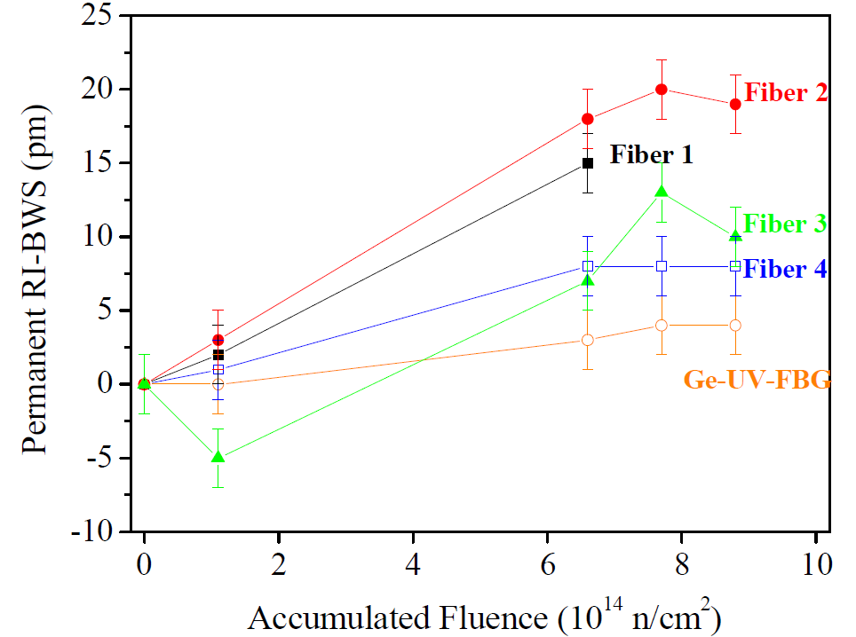
Avancement du volet 1 : mesures dans EOLE
Décalages permanents des longueurs d’onde de Bragg en
fonction de la fluence totale recue par les réseaux
- Coating de la fibre = Acrylate
- Pas de recoating après inscription des réseaux

Slide 13
Avancement du volet 1 : mesures dans EOLE
Synthèse
  Effet de l’irradiation équivaut à une variation de température de 2 °C (au maximum) pour une fluence d’environ 10¹⁵ n/cm²
  Expériences perfectibles
  intérêt d’une métrologie plus poussée avant irradiation,
  manipulation des fibres et dispositif d’irradiation à améliorer
  Résultats présentés à ANIMMA 2015 et soumis à Transactions on Nuclear Science
  L’irradiation de deux nouvelles fibres (avec deux coating différents) a débuté fin 2015
  En première analyse, n’importe quelle fibre convient pour le besoin MASURCA

Slide 14
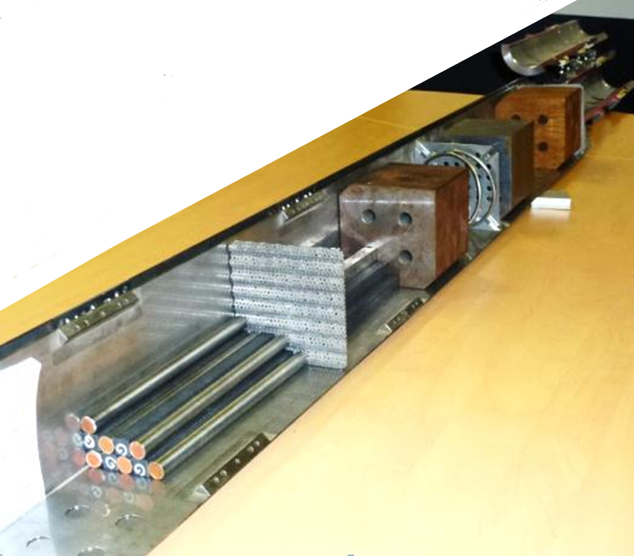
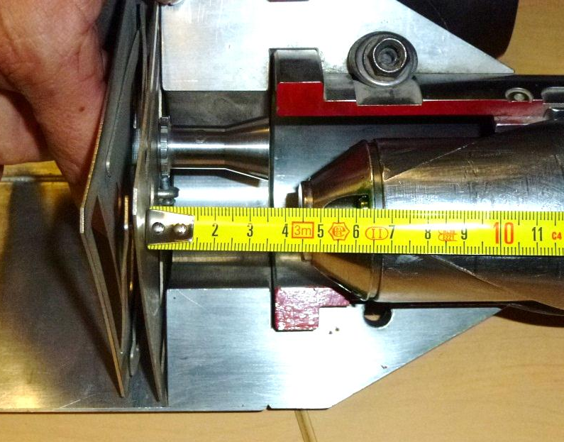
Avancement du volet 2 : mesures sur un tube MASURCA
  Différentes questions à considérer
      Nature de la FO à utiliser
      Mise en place dans le tube
      Connexion avec la fibre de transmission
      Contraintes éventuelles sur les fibres lors des opérations de manutention

Slide 15
Avancement du volet 2 : mesures sur un tube MASURCA

Slide 16
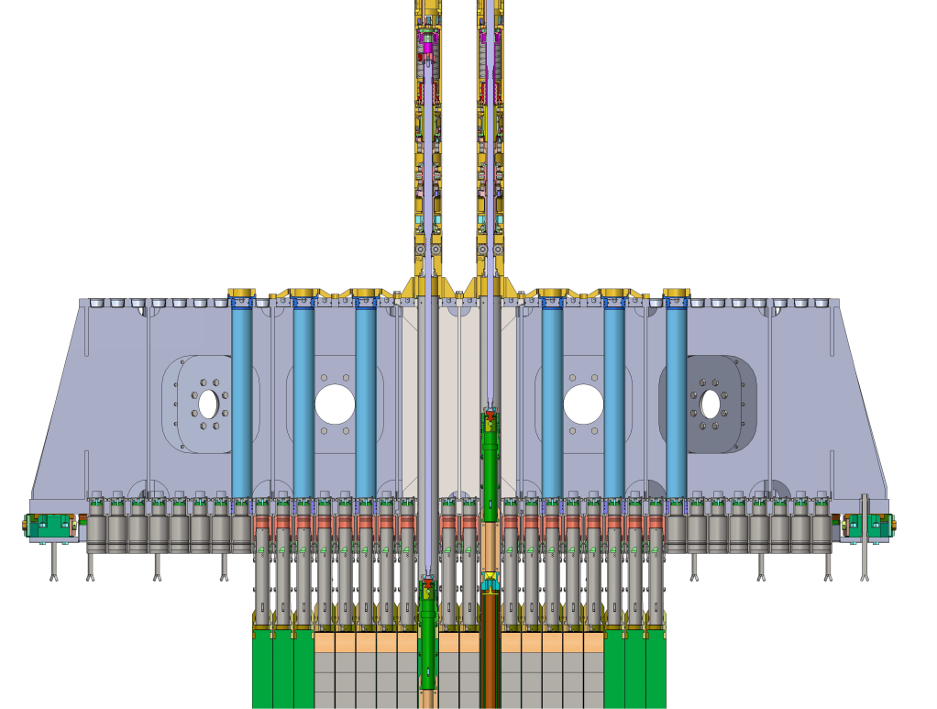

Avancement du volet 2 : mesures sur un tube MASURCA
  Mise en place dans le tube
      la fibre sera insérée dans un capillaire métallique (en cours d’appro)
  Connexion à la fibre de transmission
      par système endoscopique (pièces en cours de fabrication)

Slide 17
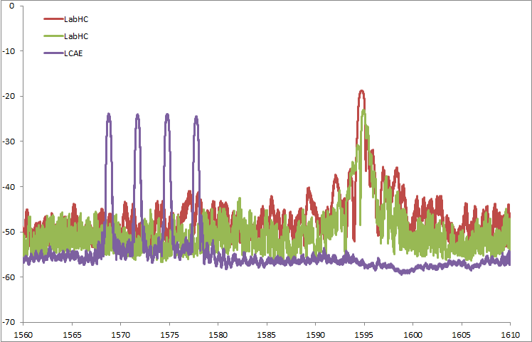
SOMETIME : poursuite du PROJET
  Volet 1
  poursuite de l’irradiation, des deux réseaux fournis en octobre 2015, dans EOLE jusqu’à la mi-2016
  Volet 2
  premiers tests avec le tube placé sur la machine de retournement au cours du 1er trimestre 2016 (+ tests du système de connexion éventuellement)
  les tests seront répétés le basculeur vertical
  tests de connexion sur la taque de suspension à confirmer (disponibilité des équipes et des moyens de manutention)
  Fin du projet : mi-2016

Slide 18
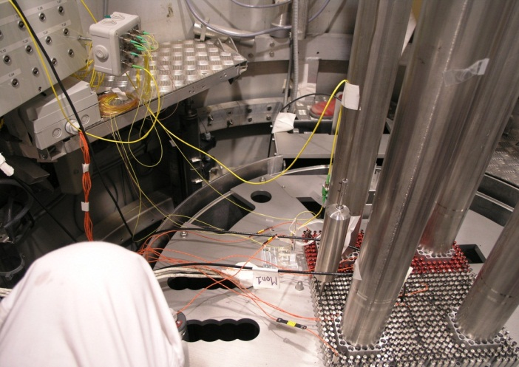
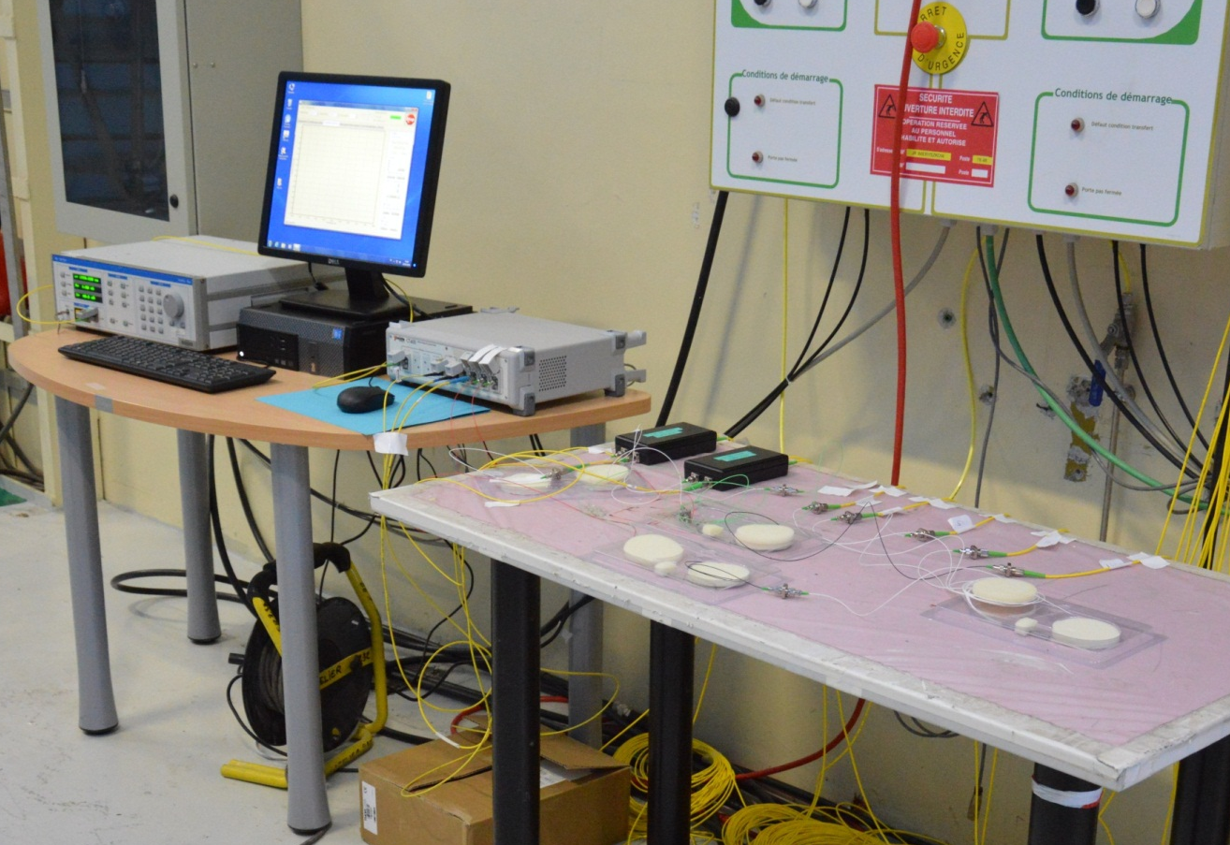
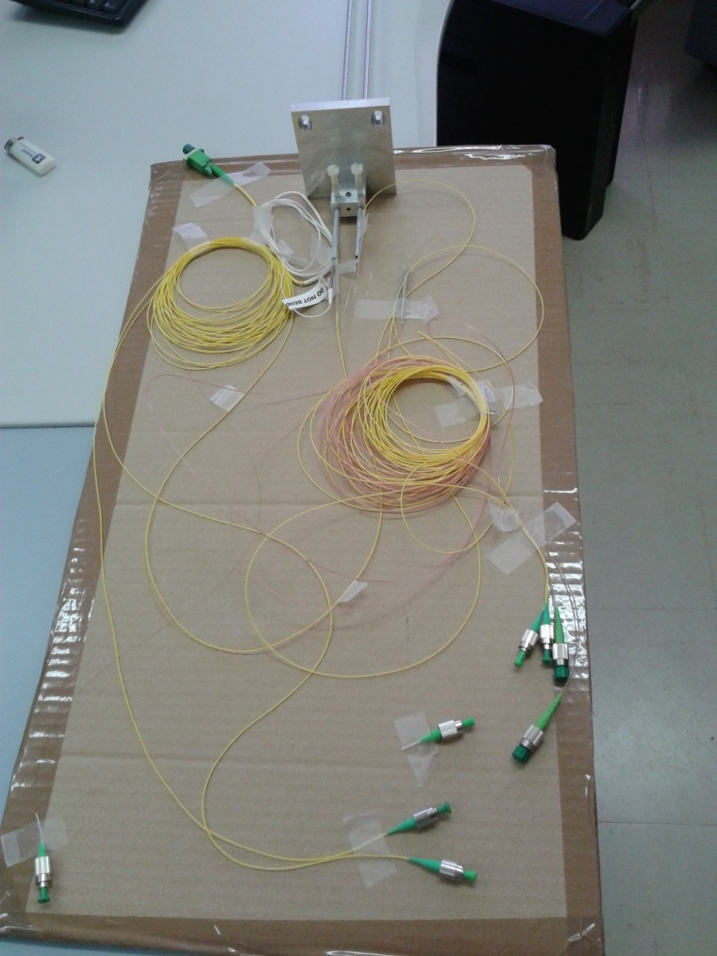
Direction de l’Energie Nucléaire
Département d’Etudes des Réacteurs
Service de Physique Expérimentale
Laboratoire des Programmes Expérimentaux
Des questions ???
Commissariat à l’énergie atomique et aux énergies alternatives
Centre de Cadarache| 13115 Saint-Paul-les-Durance Cedex
T. +33 (0)4 42 25 79 62 | F. +33 (0)4 42 25 78 76
Etablissement public à caractère industriel et commercial | RCS Paris B 775 685 019

Slide 19
Mesure de Températures par Fibres Optiques à Réseaux de Bragg - Projet SOMETIME
Pour un paramètre donné, réduction de l’incertitude de calcul apportée par une unique expérience (théorie)
Représentativité
(mesure du rapprochement, des sensibilités aux DB, de l’expérience et de l’application réacteur )
Réduction de l’incertitude de calcul
associée à l’application réacteur
Incertitude de calcul associée à l’expérience
Incertitude expérimentale
Notes:
La rénovation MASURCA c’est :
tout d’abord, la constrcution d’un nouveau magasin pour les matières fissiles,
avec un objectif de mise en service au 4ème trimestre 2019,
- le renforcement du batiment réacteur avec un objectif de mise en service début 2021.

Slide 20
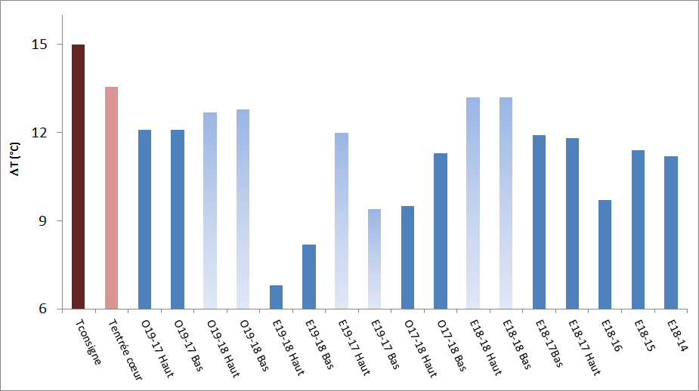
SOMETIME – Le suivi des températures à MASURCA
  Résultats sur le dernier coeur étudié (en 2006)
Moyenne = 11,1 °C
Min = 6,8 °C
Max = 13,2 °C
Ecart-type = 1,8 °C
Consigne
Entrée coeur
C_{T} = -3.3 ± 0,7 pcm/°C
(NB : on a considéré le ΔT moyen dans les tubes fissiles)

Slide 21
Le Projet SOMETIME
  Action lancée dans le cadre de l’appel à projet NEEDS 2014
  Hébergée (au CEA) par le projet INSNU
  Partenaires
      UMR CNRS 5516 (Laboratoire Hubert Curien de l’université de Saint-Etienne)
          Fab. FBGs durcis, analyse des mesures, caractérisation post-mortem, compréhension des mécanismes induits à l’échelle microscopique sous irradiation
      CEA/DRT/SAC/Département Métrologie Instrumentation et Information/Laboratoire
      Capteurs et Architectures Electroniques
          Fab FBGs durcis, électronique de mesures
      CEA/DEN/DANS/Département de Physico-Chimie/Service d'Etudes Analytiques et de Réactivité des Surfaces/Laboratoire d’Ingéniérie des Surfaces et des Lasers
          Utilisation des FBG en milieu radiatif, interfaces entre le capteur et le DAQ, analyse des mesures
      SPEX (L2EM, LREM, LPE)
          Exploitant et utilisateur des 3 maquettes critiques du CEA,

Slide 22
SOMETIME : comportement des FBGs en milieu radiatif
  Effets des radiations
      Création de défauts absorbants
      Compaction
      n_{eff}
      Λ
modification
  Effets dépendant des caractéristiques du capteur (du dopant, de la technique d’inscription du réseau, du chargement en hydrogène, du coating, …)
  Nombreuses expériences sous rayonnement gamma mais beaucoup moins d’études dans des champs mixtes γ-neutrons et encore moins de tests avec des mesures en ligne
  Pas de grandes surprises attendues aux niveaux de fluence atteints/visés dans les maquettes critiques (quelques 10¹⁵ n/cm² sur une année)

